Slide 1



DAFS-FT-15
Group2- Les impacts des émissions de CO2 sur le système monde?

Slide 2



1

Slide 3

Énergie, CO₂ & PIB
Une exploration approfondie des tendances énergétiques mondiales,
des émissions de CO₂ et de leurs liens avec le développement économique
sur une période de 64 ans (1960–2024)
2

Slide 4




Sources de Données Ouvertes
Couverture Mondiale
Notre analyse s'appuie sur des bases de données publiques reconnues internationalement, garantissant fiabilité et reproductibilité des résultats.
Données énergétiques : consommation par type d’énergie
Émissions de CO₂ à travers le monde
Données économiques : PIB, dette état/privé
Données sociales : population, urbanisation, industrialisation
Période couverte : 1960–2024
Granularité : Pays
3

Slide 5
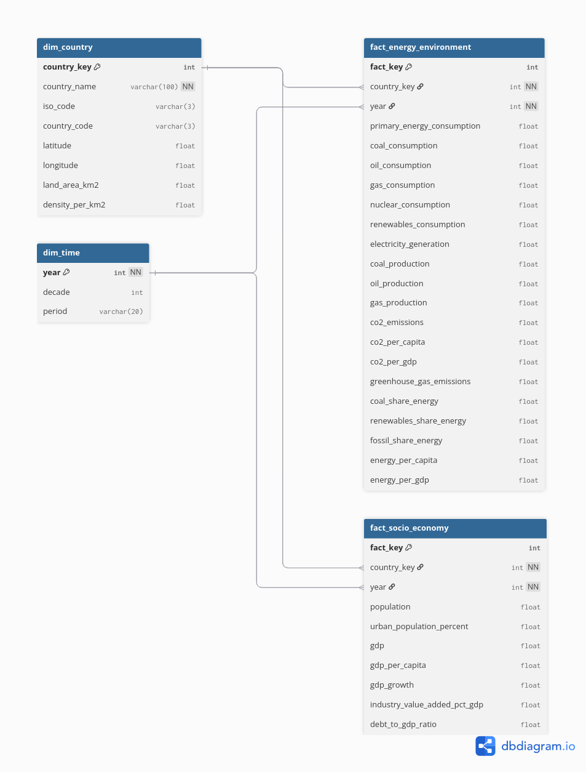






Workflow
Python
Notebook
Nettoyage des données & export CSV
Nettoyage & Transformation
Script
PostgreSQL
Vérification & Comparaison
Transformation des *_clean.csv en tables
dbt
Transformations des tables *_clean en stagings, dims & facts
Neon
Stockage tables brut, stagings, dims & facts
Power BI
Analyse
SARIMAX
Prédiction
4

Slide 6






Énergie : Quantité physique qui caractérise la capacité d'un système à générer une modification de son environnement
État des lieux
consommation énergie primaire
Machine Learning : projection sur 30 ans
Exploration piste électrique
5

Slide 7
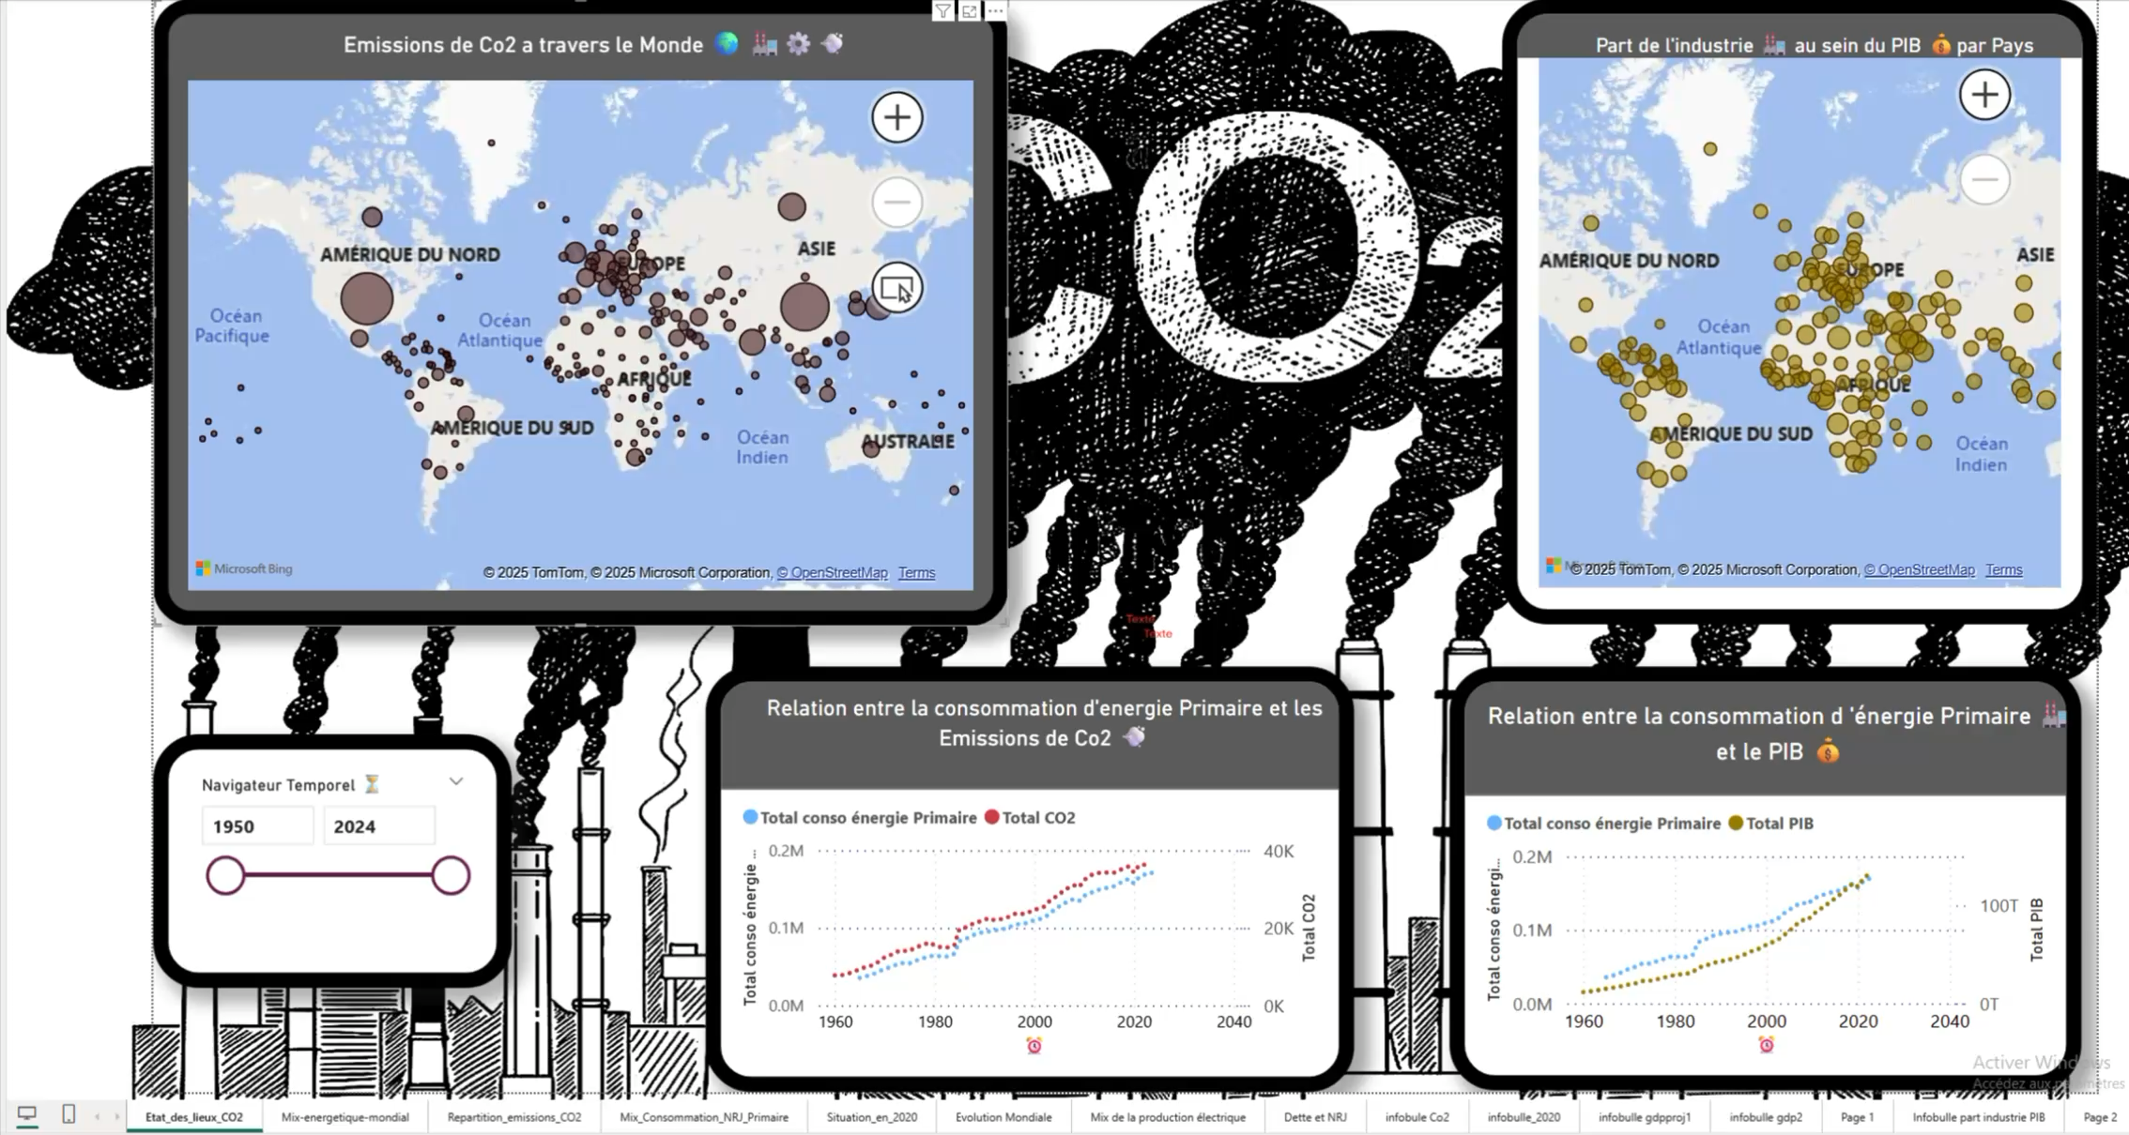
États des lieux
6

Slide 8
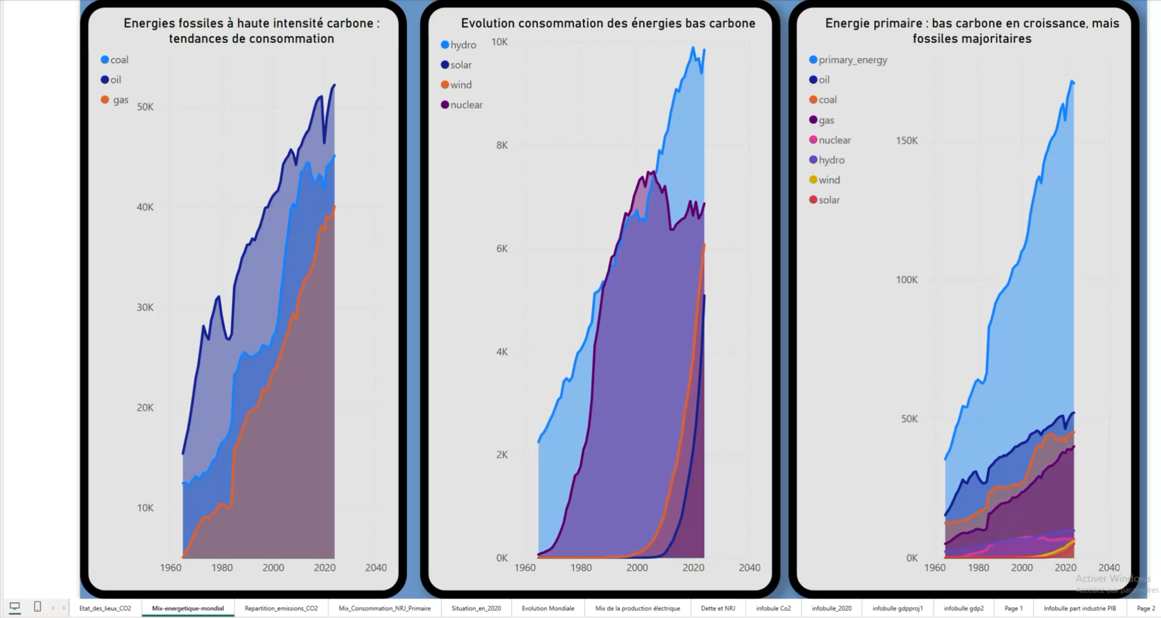
Domination énergies fossiles malgré une augmentation énergies bas carbone
7

Slide 9
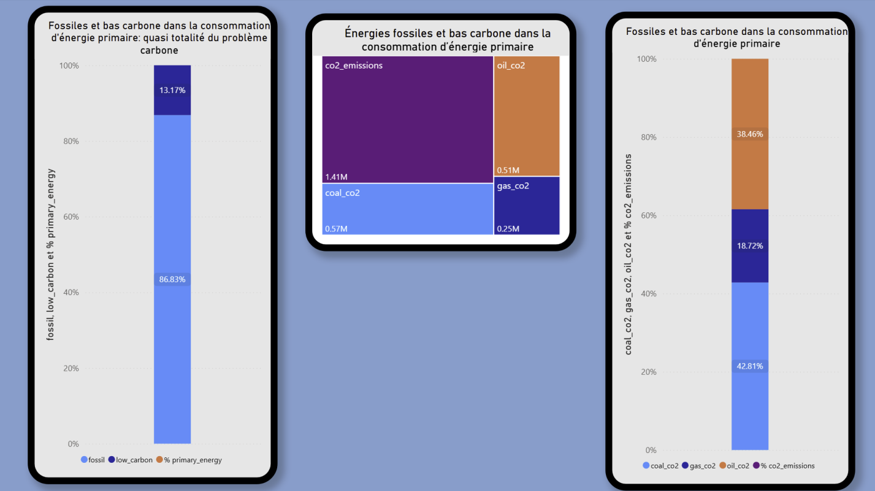
Poids des énergies fossiles sur les énergies bas carbone
8

Slide 10
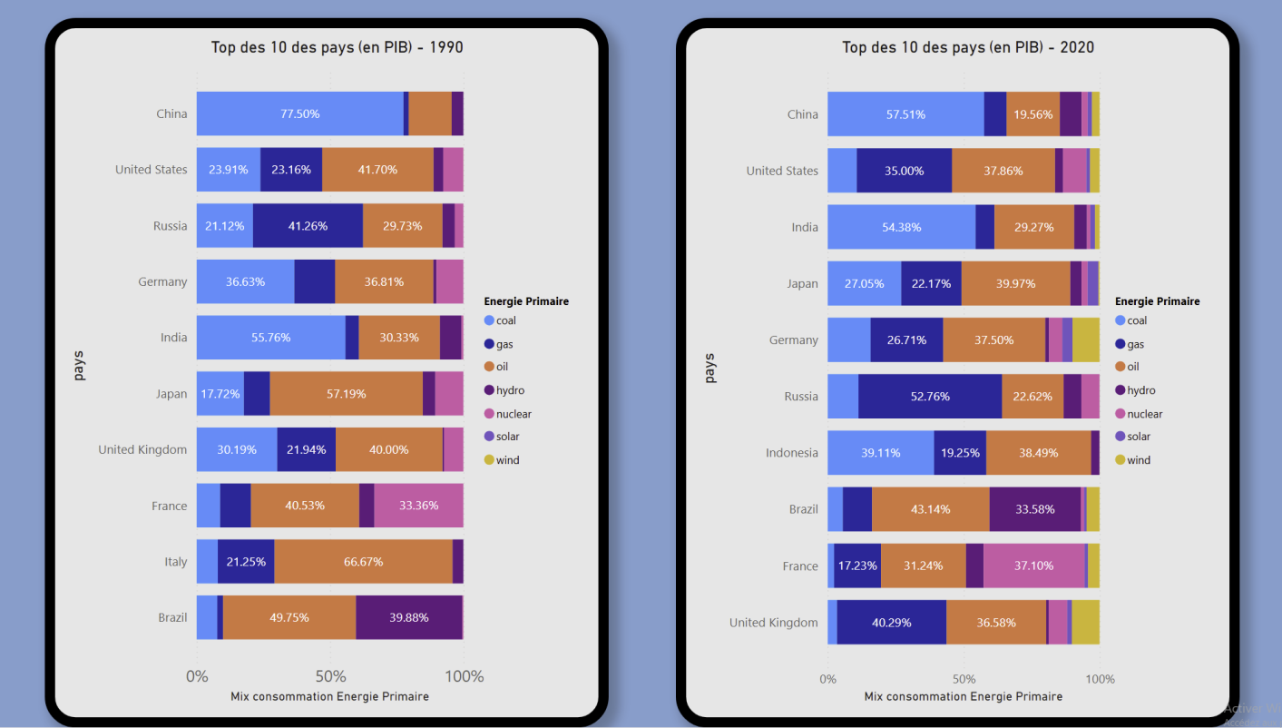
Baisse consommation énergies fossiles? Un enjeu mondial
9

Slide 11
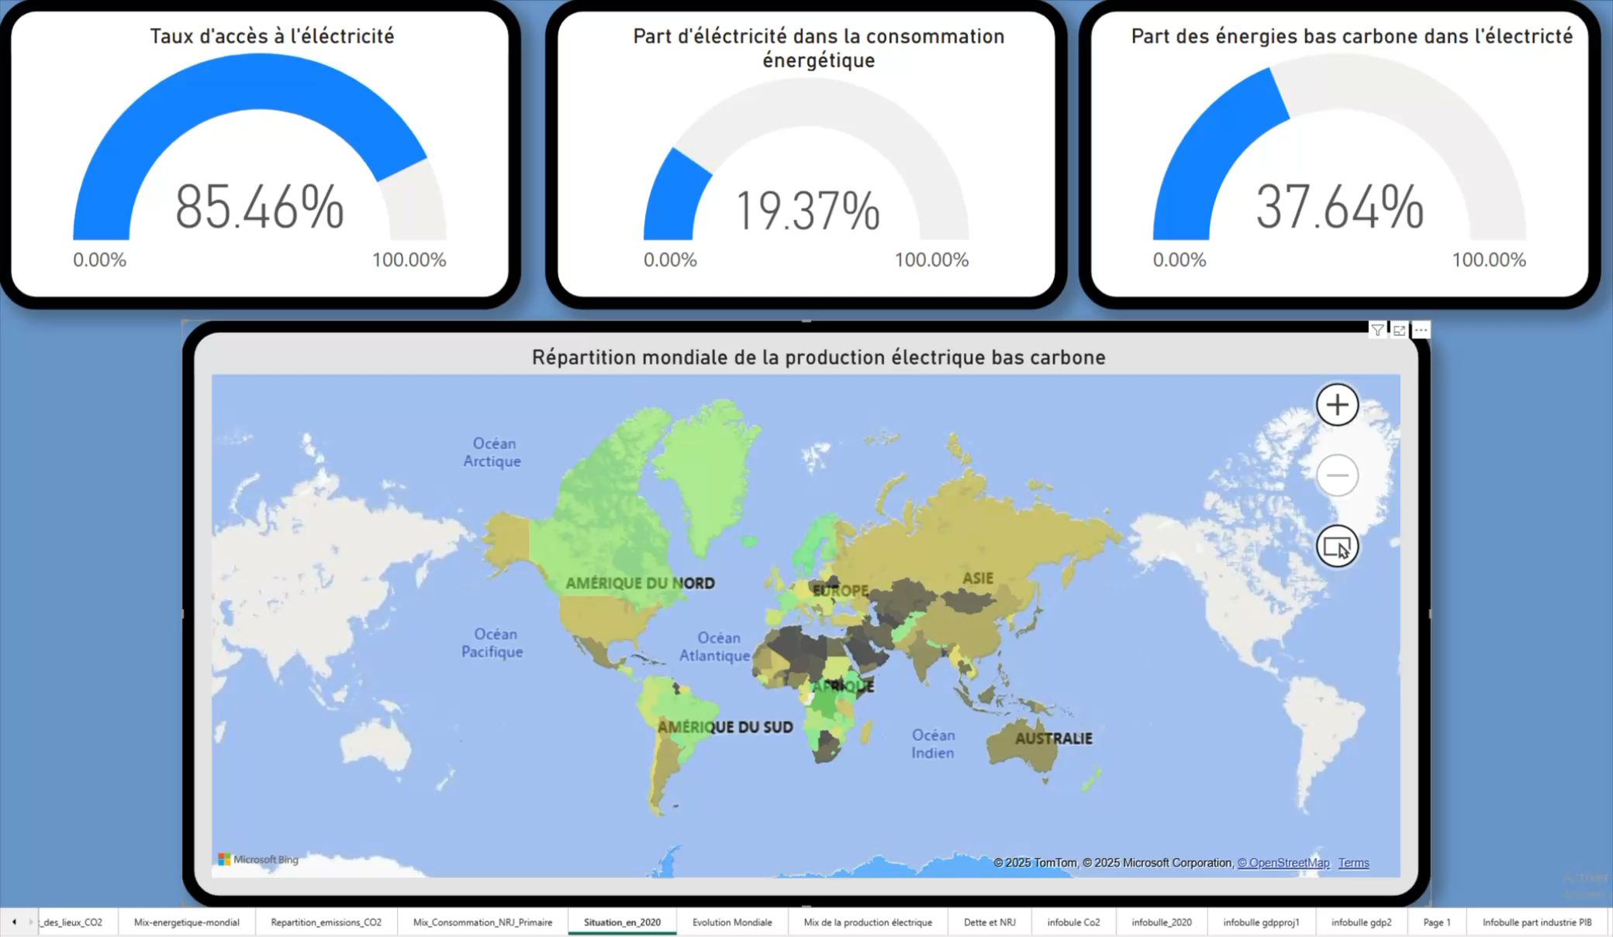
Consommation et production électrique mondiale en 2020
10

Slide 12
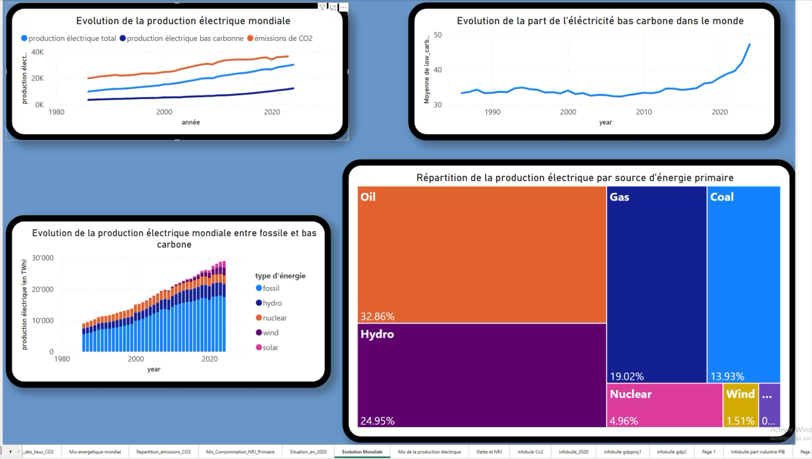
Une production bas carbone additive mais non substitutive
11

Slide 13
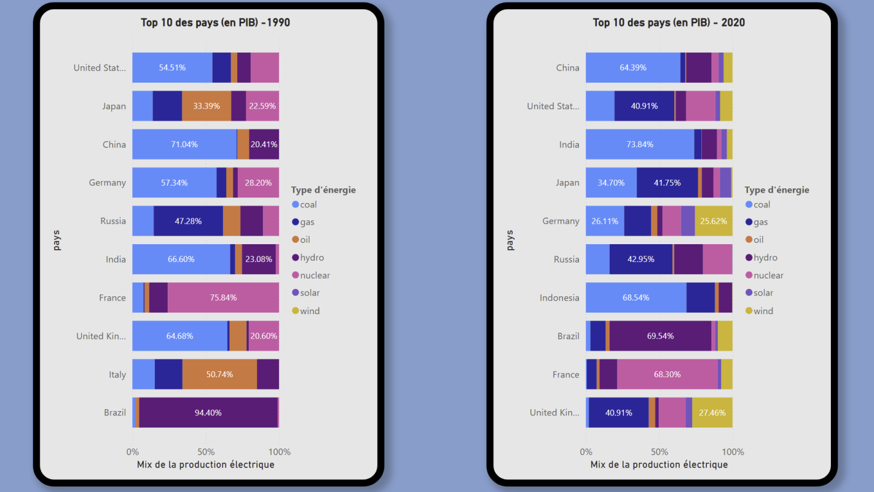
Un poids des énergies fossiles dont il est difficile de se défaire
12

Slide 14
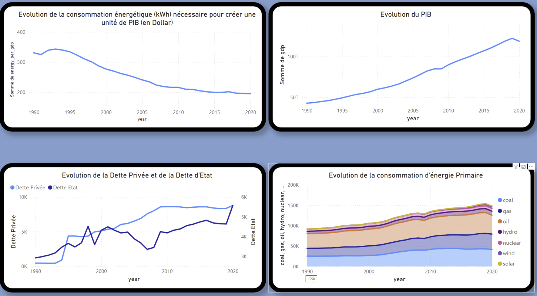
La dette semble compenser la baisse de l’intensité énergétique du PIB
13

Slide 15
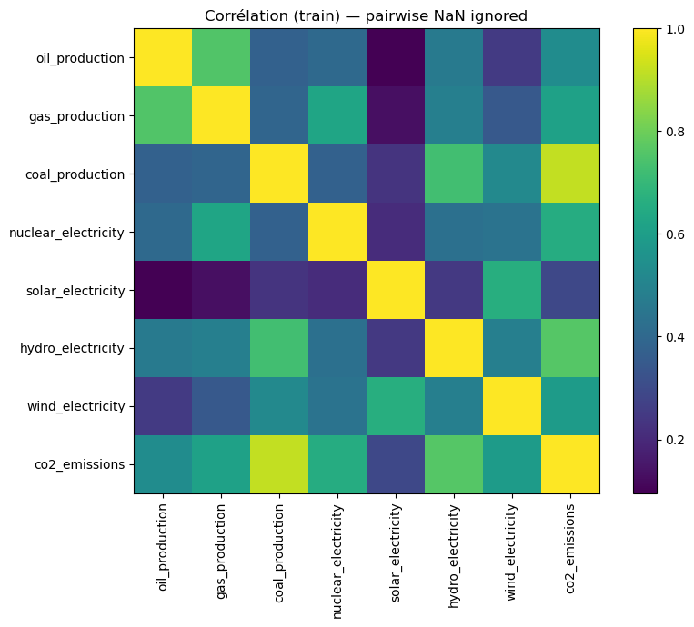
Modèles étudiés: Régression linéaire normale
Période : 1990 → 2020
Target : co2_emissions
Features : oil_production, gas_production, coal_production, nuclear_electricity, solar_electricity, hydro_electricity, wind_electricity
Baseline NO flags
MAE : 108.03
RMSE : 242.68
R² : 0.91
Mais colinéarité !
Ajout flags « missing »
MAE : 69.72 RMSE : 233.99 R² : 0.92
feature | abs_coef
num__coal_production | 434.691252
num__nuclear_electricity | 170.610855
flags__gas_production_missing | 94.177785
flags__oil_production_missing | 58.208317
flags__coal_production_missing | 51.583130
num__gas_production | 48.664856
num__oil_production | 42.601704
flags__nuclear_electricity_missing | 40.302912
14

Slide 16
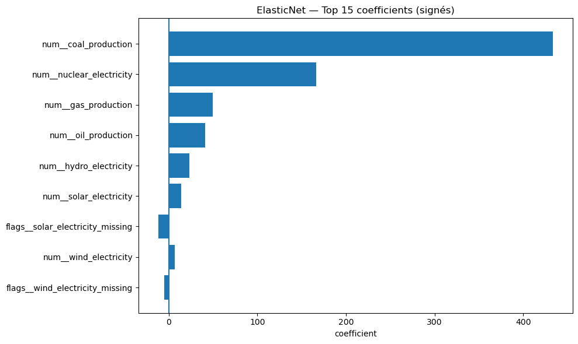
Modèles étudiés: Ridge, ElasticNet, Random Forest
Modèle | MAE | RMSE | R²
Ridge | 69.629 | 233.955 | 0.921
ElasticNet | 104.240 | 204.850 | 0.940
RandomForest | 71.310 | 225.254 | 0.927
15

Slide 17

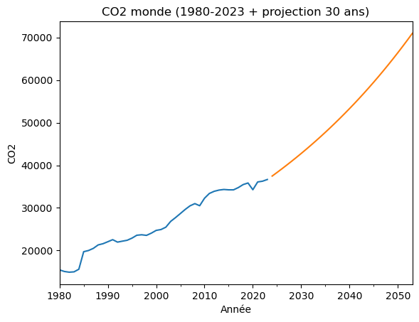
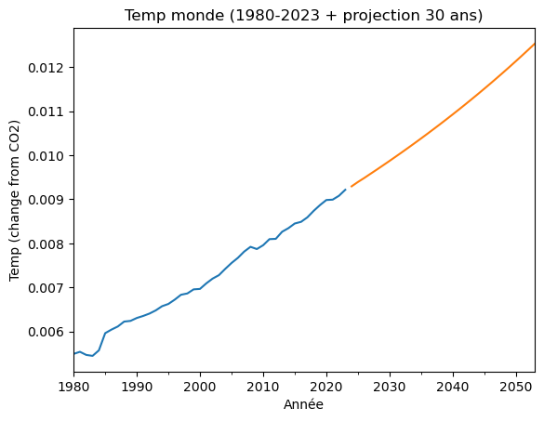
Projection des émissions de CO₂ + températures dans le monde sur 30 ans
16

Slide 18




Limites & pistes à poursuivre
Limites
Ajouts d’autres dataset
Pas de visibilité sur les stocks
Gestion valeurs NaN
Manque données sur petit pays
Enrichissement des datasets
stock matières premières
Boucles rétroaction émissions CO₂
Pistes
Les stocks d’énergies fossiles permettent-ils une croissance de la consommation énergétique dans les 30/60/90 prochaines années ?
Peux t’on produire les capacités de production électrique bas carbone sans énergies fossiles ?
Inclure la segmentation production électrique pilotable et non-pilotable dans les énergies bas carbone.
17

